Slide 1
Ο ΈΦΗΒΟΣ ΚΑΙ ΟΙ ΆΛΛΟΙ
4^{ο} ΜΑΘΗΜΑ
ΜΑΡΙΟΣ ΚΟΥΚΟΥΝΑΡΑΣ ΛΙΑΓΚΗΣ

Slide 2
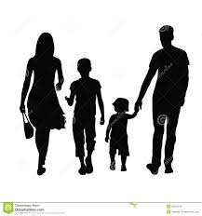
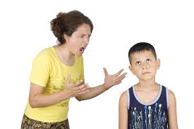
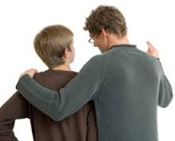
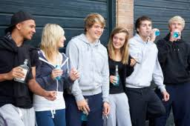
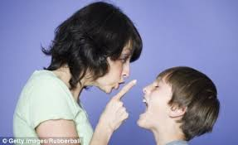
Με ποια πρόσωπα ο άνθρωπος συμμορφώνεται;
Παιδική ηλικία
Εφηβεία

Slide 3
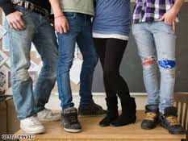
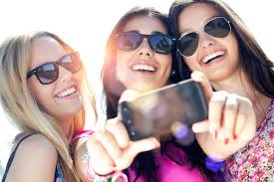
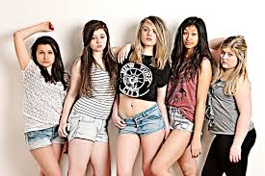
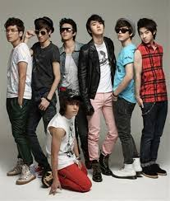
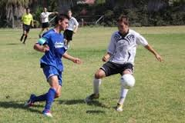
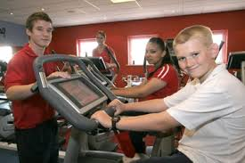
Ποια θέματα αφορά η υποταγή του/της εφήβου στους συνομήλικους;
Διασκέδαση
Ενδυμασία
Διατροφή
Μόδα
Αθλητισμός
Στόχοι

Slide 4
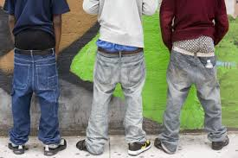
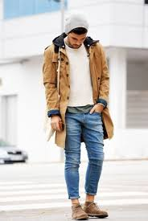
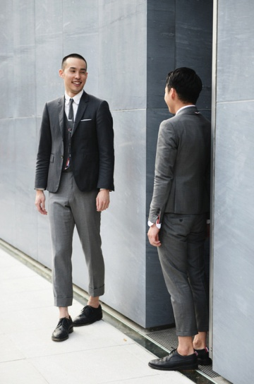
Τι σας θυμίζει;
Τώρα πώς φοριέται το παντελόνι;

Slide 5
Συνομήλικοι
Χρησιμεύουν ως πηγή συναισθηματικής ψυχολογικής στήριξης (Hartup, 1983).
Προκαλούν αίσθημα ασφάλειας (Erikson, 1994).
Είναι μέτρο σύγκρισης για σώμα, εμπειρίες (Schutz, Paxton, & Wertheim, 2002; Rankin, Lane, Gibbons, & Gerrard, 2004), προσωπικές ανάγκες και ιδεολογίες (Gottman & Metteral, 1986).
Μέσο αντίληψης της προσωπικότητά τους και των προσωπικοτήτων των άλλων-λόγω οικειότητας (Shulman, Seiffge-Krenke, Levy-Shiff, Fabian, & Rotenberg, 1995).

Slide 6
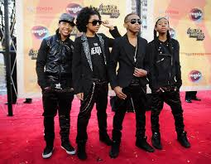
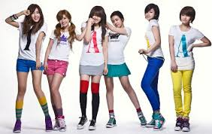
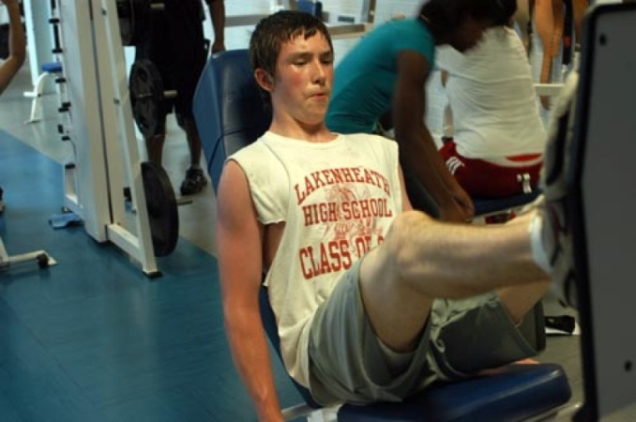
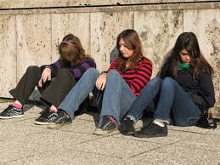
Οι έφηβοι συγκρίνουν διαρκώς τον εαυτό τους με τα άτομα που τους μοιάζουν
Ο εαυτός των εφήβων βρίσκεται συνεχώς σε διάλογο με τον άλλον σε μια συνεχή διαδικασία πιστοποίησης (Hermans & Hermans-Konopka, 2010)

Slide 7
Με ποια κριτήρια διαλέγει ο έφηβος την ομάδα αναφοράς;
Ας συζητήσουμε για εμάς!
Ομοιότητες
Αποδοχή ή απόρριψη
Πώς κατηγοριοποιεί τους άλλους; Με ποιους χαρακτηρισμούς;
Αφηρημένοι χαρακτηρισμοί : Δεν είναι πια οι ποδοσφαιριστές. Είναι πλέον τα ψώνια
Ποια ήταν η ομάδα αναφοράς για εσάς στην εφηβεία, ποιοι ήταν οι άλλοι και πώς τους χαρακτηρίζατε;

Slide 8
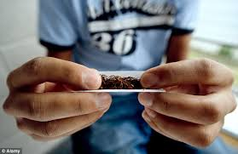
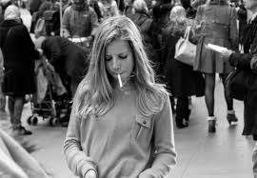
Ομοιότητα: αλκοόλ και κάπνισμα
3 στους 10 εφήβους ηλικίας, 14 χρόνων στην Ελλάδα, έχουν καπνίσει μία ή περισσότερες φορές.
Έως την ηλικία των 13 χρόνων το 20,3% των εφήβων έχουν καπνίσει πρώτη φορά. Αγόρια 23,6% και κορίτσια 17,2% (Κοκκέβη, Κίτσος, & Φωτίου, 2005).
Το 2011 τα 13-14 έτη αποτελούν την ηλικία έναρξης καπνίσματος για την μειονότητα (<2%)
Αλματώδης αύξηση καπνίσματος έως την ηλικία των 17-18 ετών (24,5%) και στην ηλικία των 19 (51%).
Υπάρχει σαφής μείωση των καπνιστών από το 2003 έως το 2011 (ΕΠΙΨΥ, 2014).

Slide 9
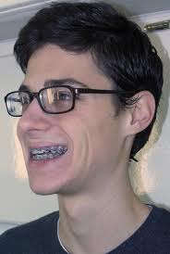
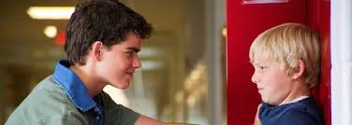
Θα μπορούσε να είναι φίλος σας σήμερα;
Θα μπορούσε να ήταν ο δημοφιλής του σχολείου;
Με ποιον θα θέλατε να κάνετε παρέα;

Slide 10
Ποιος είναι ο δημοφιλής στην εφηβεία και γιατί;
Τα κριτήρια δεν είναι ευκρινή
Δημοφιλής | Αρεστός στους περισσότερους | Υψηλή θέση στην ομάδα | Έχει πολλούς στενούς φίλους. Εμπλέκεται σε δραστηριότητες. Συζητά περισσότερο για προσωπικά θέματα με τους άλλους. Είναι λιγότερο μοναχικός, και έχει επίγνωση της δημοτικότητάς του
Αμφιλεγόμενος | Αρεστός σε ορισμένους, αλλά όχι σε όλους
Απομονωμένος | Αντιπαθής σε όλους | Χαμηλή θέση στην ομάδα | Έχει λιγότερους φίλους. Δεν εμπλέκεται συχνά σε διαπροσωπικές δραστηριότητες. Έχει λιγότερες επαφές με το άλλο φύλο. Θεωρεί τον εαυτό του λιγότερο δημοφιλή. Πιθανώς αισθάνεται μοναξιά.
Παραμελημένος | Ούτε συμπαθής, ούτε αντιπαθής

Slide 11
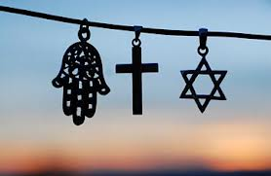
Η θρησκεία τι επίδραση έχει στις σχέσεις και τις φιλίες;
Οι ομάδες των νέων που πιστεύουν σε μία θρησκεία, προσδιορίζονται από αυτήν και συγχρόνως αυτή προσδιορίζει την ευρύτερη κοινωνική δραστηριότητά τους (π.χ. στο σχολείο).

Slide 12
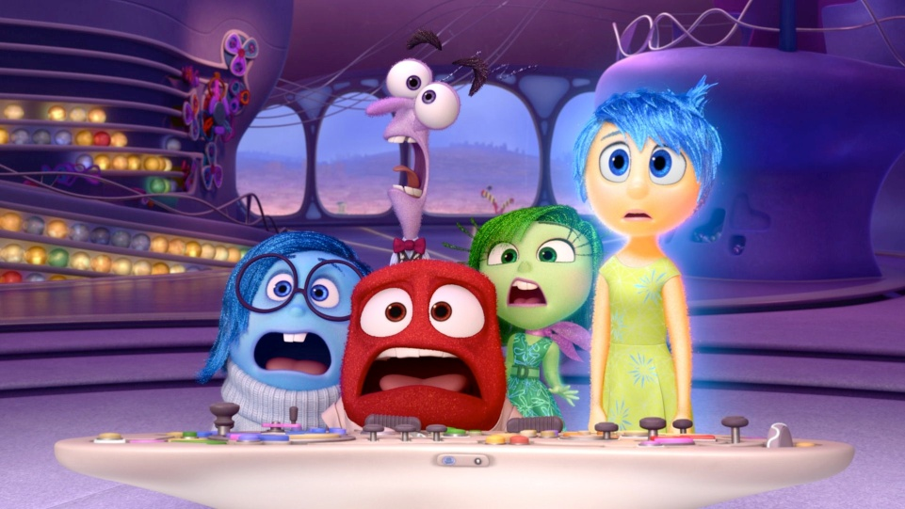
Πρόταση
Παρακολουθήστε την ταινία Inside Out και καταγράψτε με βάση τους διαλόγους πώς εξηγούνται οι δράσεις και οι αντιδράσεις της έφηβης.
Θα διαπιστώσετε ότι όλοι οι διάλογοι, αλλά και η δράση στηρίζεται στις θεωρίες ανάπτυξης του ανθρώπου, τις οποίες πρέπει να γνωρίζετε ως υποψήφιοι εκπαιδευτικοί

